Slide 1
Система удаленного мониторинга и управления дизельными электростанциями (ДЭС)
ООО «Нэкст Технолоджис» 2017

Slide 2
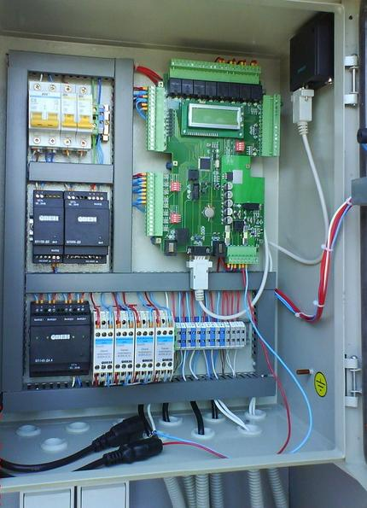
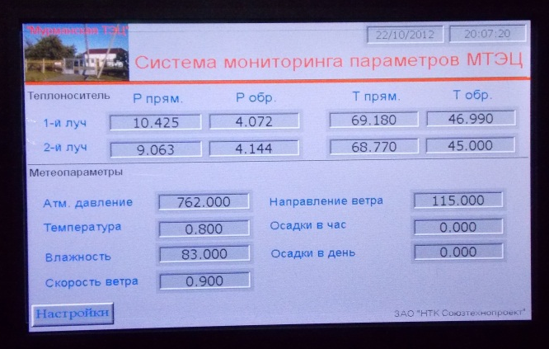
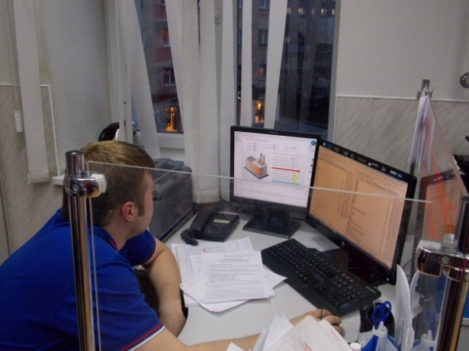
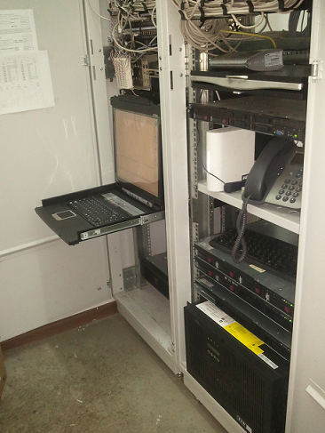
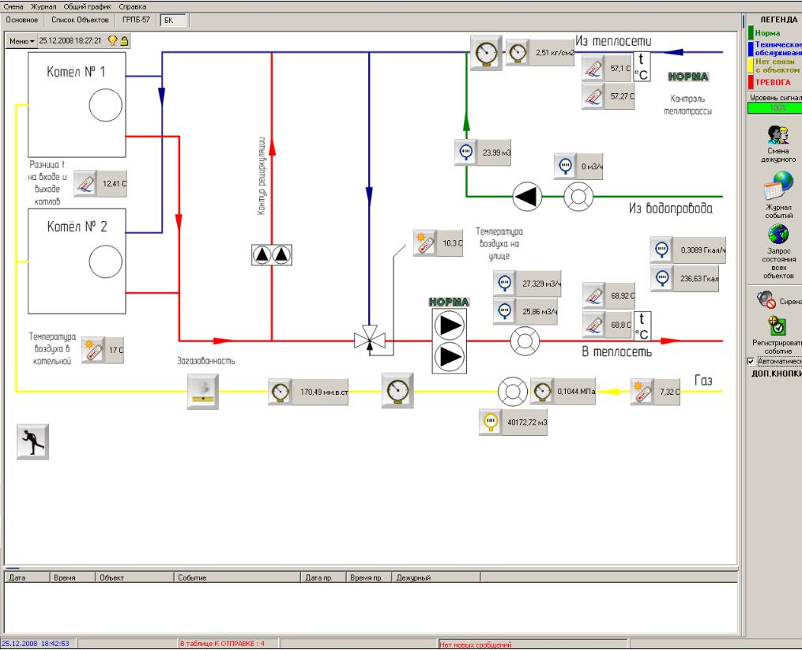
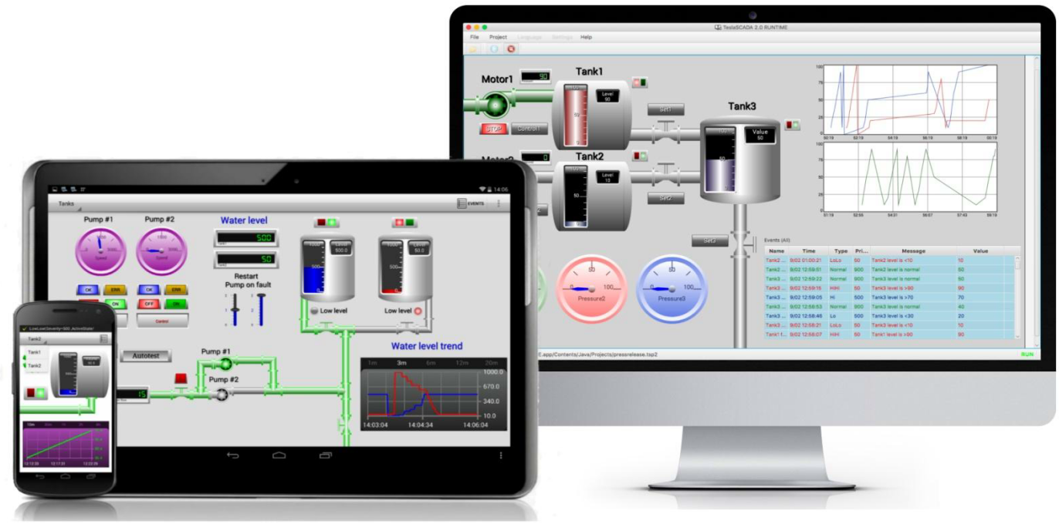
Структура Системы удаленного мониторинга
Диспетчерский центр предприятия, района, города, ЕДДС, ЦУКС ГУ МЧС
ВЗУ
ДЭС
Сеть связи:
GSM
УКВ
Спутниковая
Ethernet
RS-485
Котельные
Социально-значимые объекты
Оповещение населения
+ вывод информации о расходах и параметрах тепло, водо, энерго и газоснабжения
Смартфоны, планшеты обслуживающего персонала

Slide 3
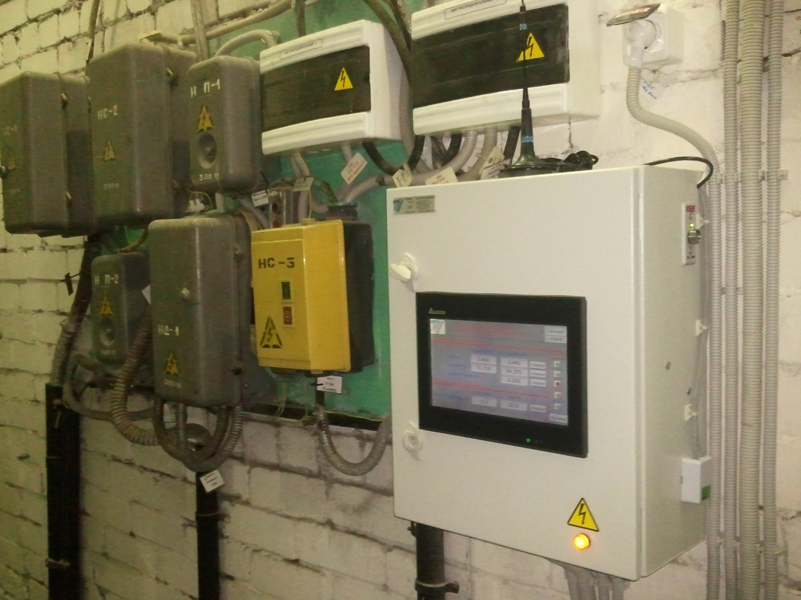
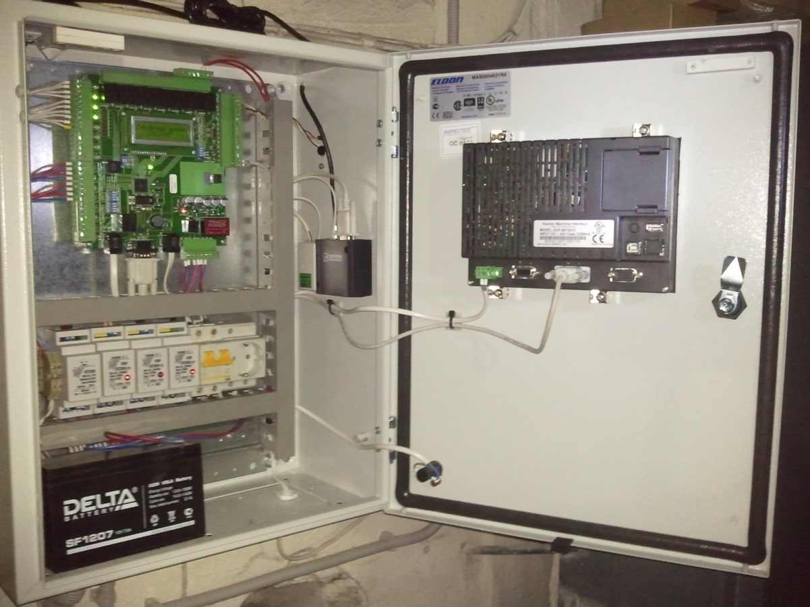
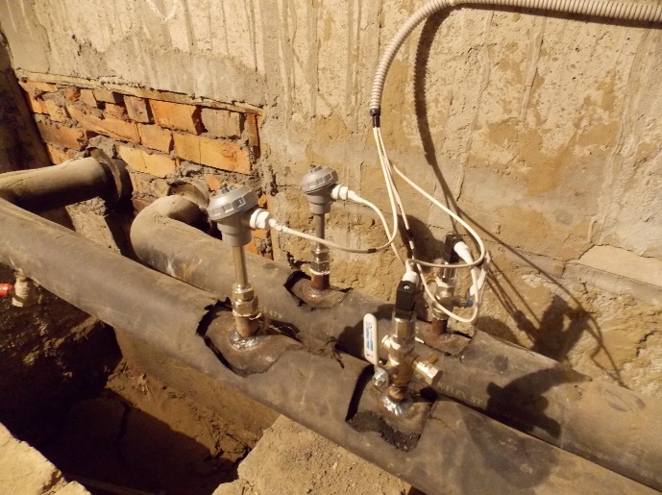
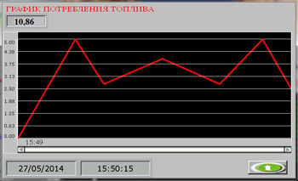
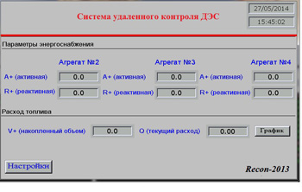
Варианты размещения оборудования на объекте

Slide 4
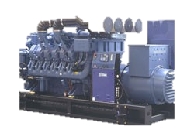
Контролируемы параметры ДЭС:
- вырабатываемое напряжение, ток, частота
- активная и реактивная мощность
- расходы топлива
- контроль автоматики
- контроль работоспособности дизельной
- контроль доступа
- контроль и поддержание температурных режимов
- задымление

Slide 5
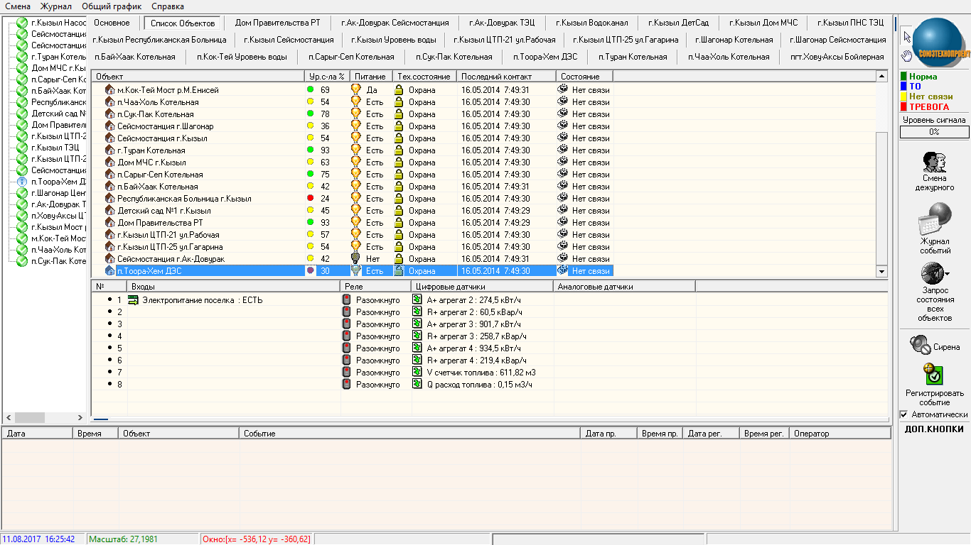
Интерфейс оператора

Slide 6
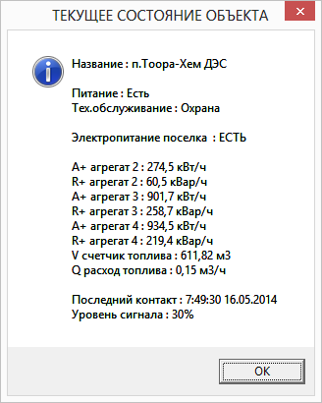
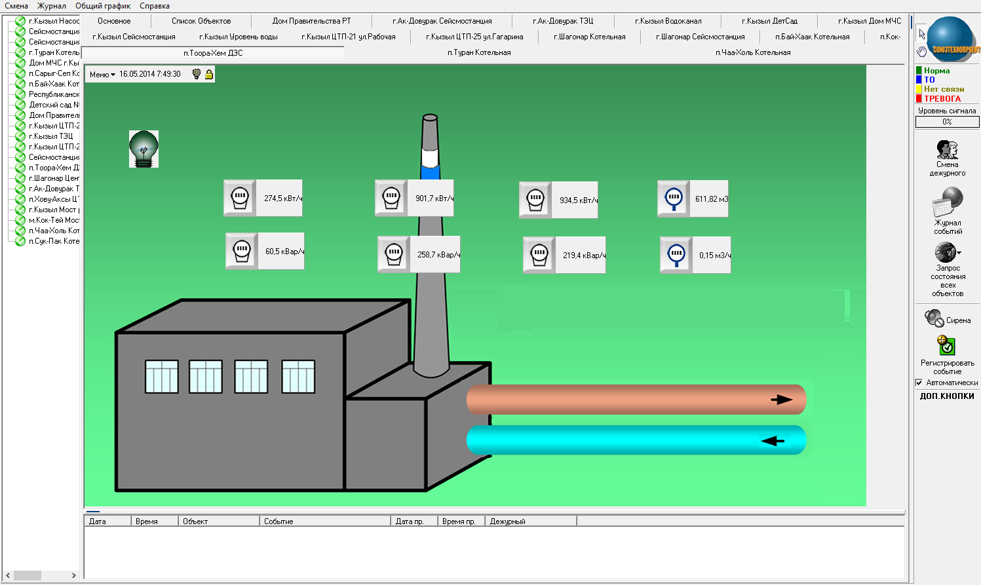
Вариант мнемосхемы дизельной электростанции

Slide 7
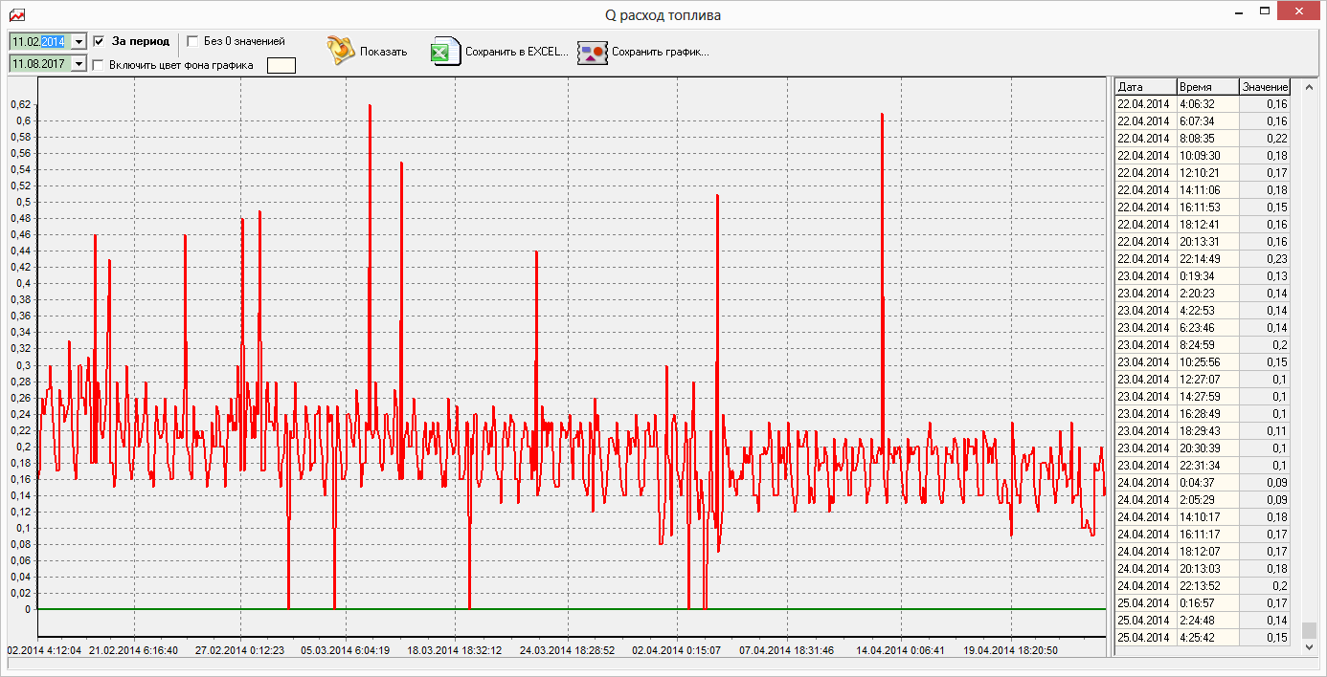
График расхода топлива Резкие выбросы вверх на графике – возможные сливы топлива из резервуара

Slide 8
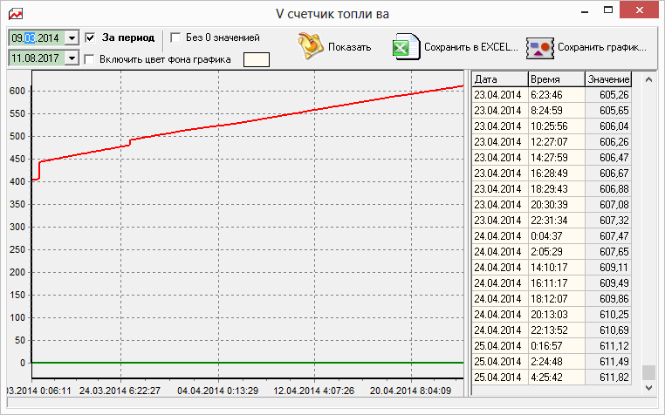
График счетчика топлива

Slide 9
Предложения по сотрудничеству
Готовые системы автоматизации, диспетчеризации и аварийного контроля объектов ЖКХ и промышленности – котельных, очистных, канализационно-насосных станций, водозаборных узлов, напорных и насосных станций, модульных дизельных электростанций, трансформаторных подстанций, зданий. Производим:
Выезд к заказчику
Предпроектное обследование
Проектирование
Подбор, комплектация и поставка оборудования
Сборка шкафов управления
Выполнение монтажных и пуско-наладочных работ
Гарантийное и послегарантийное обслуживание

